Slide 1




Итоги работы педагога дополнительного образования Лакеева Юрия Михайловича за 2018-2019 учебный год
МКОУ ДОД «Дом детского творчества»
п.Теплое

Slide 2


Подвижные игры на занятиях используются для воспитания активного сознательного поведения детей в коллективе: бегать не мешая друг другу, действовать быстро по установленному сигналу , быстро включаться в игру , подчиняться авторитету водящего , видеть границы площадки. Важно воспитать у детей уважение к установленным правилам, умение точно и честно соблюдать их. Эти задачи решаются при многократном повторении игр.

Slide 3
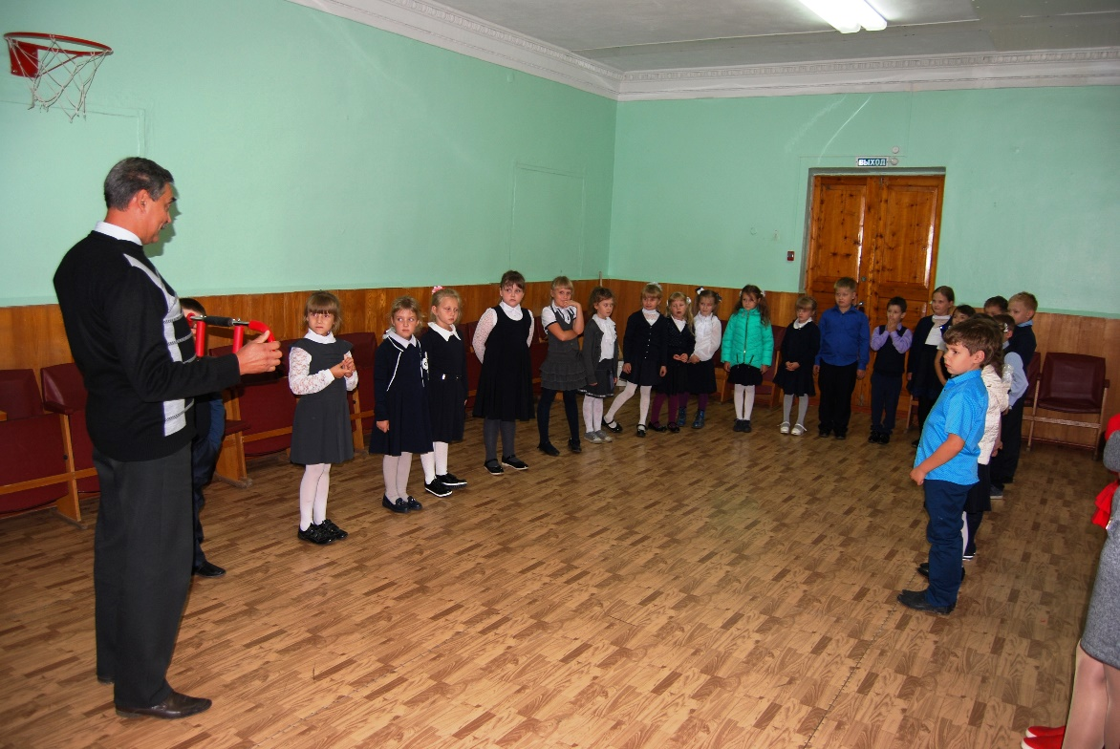
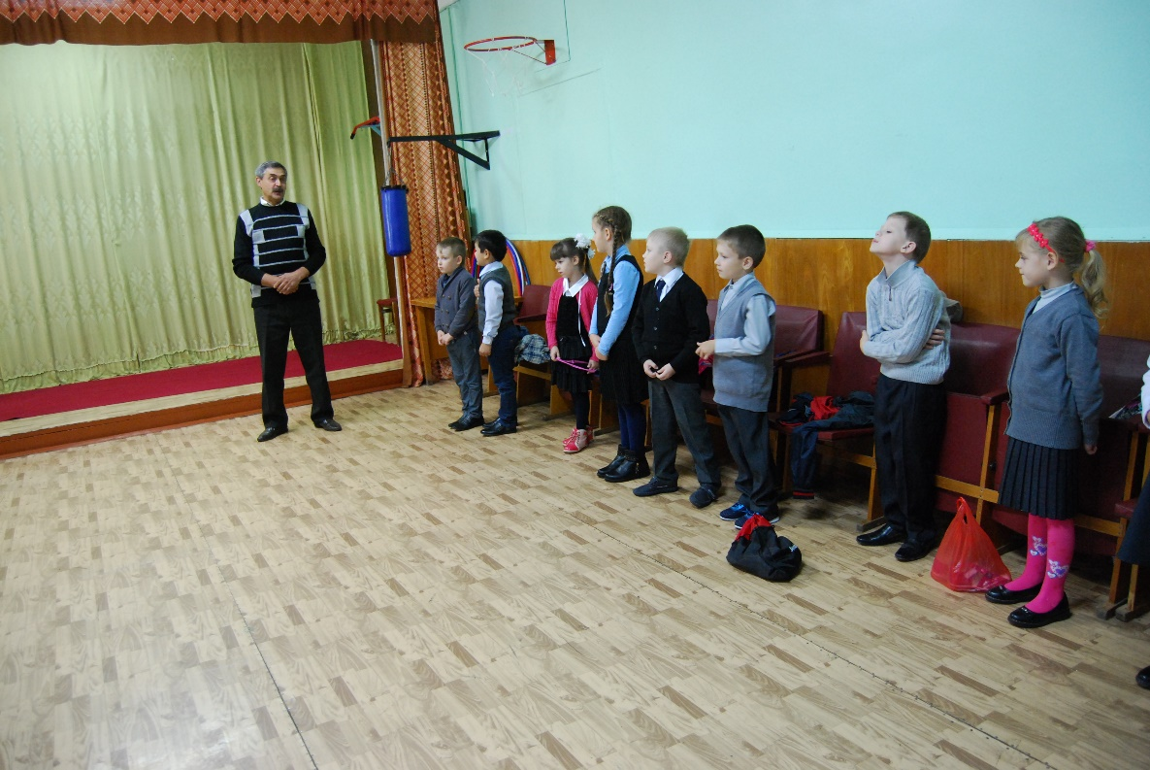


По традиции ДДТ педагоги дополнительного образования перед учебным годом проводят беседы и агитации о деятельности ОУ ДДТ.

Slide 4
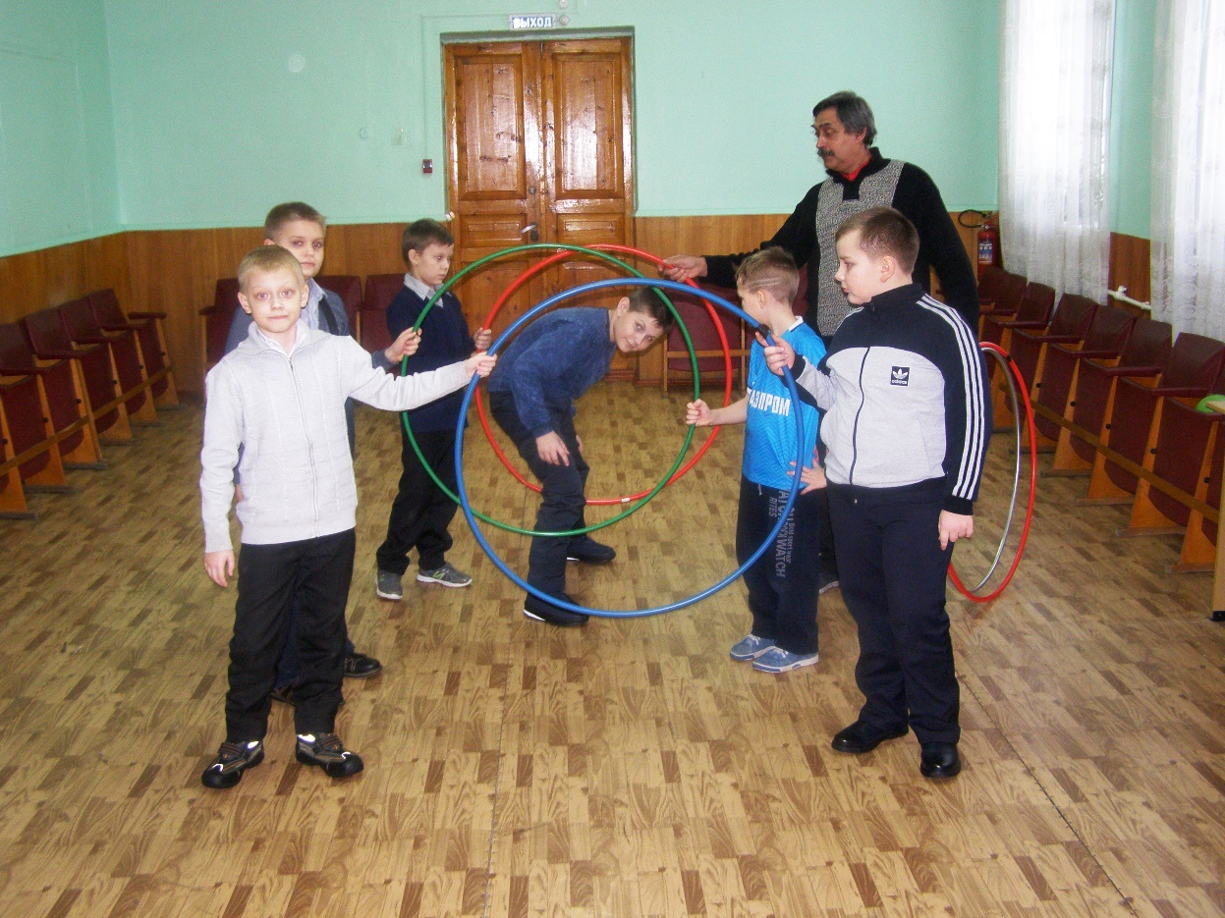
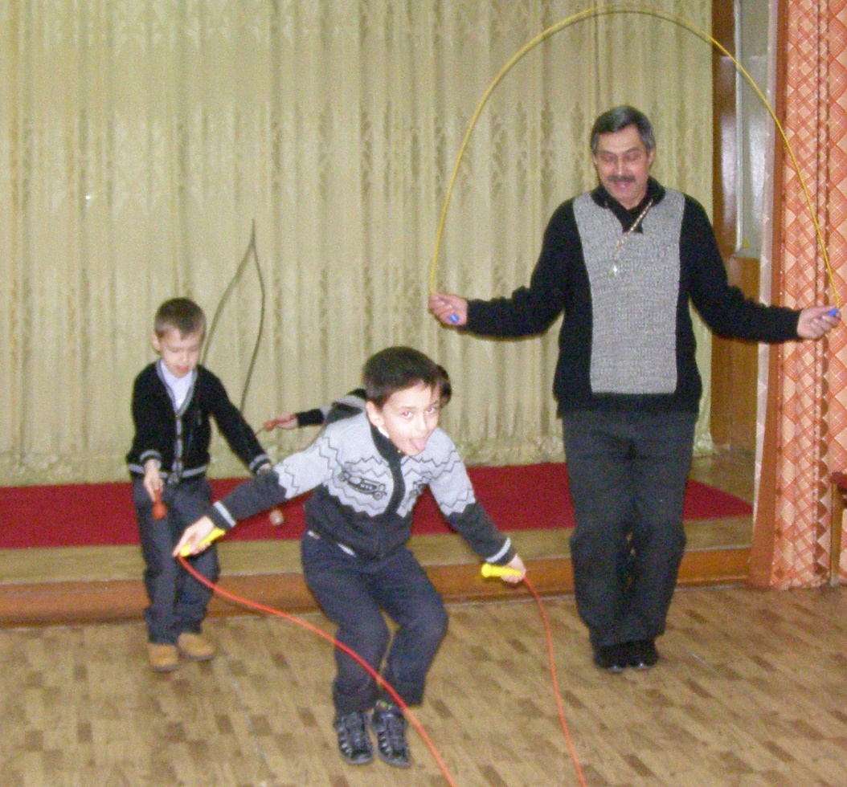



Любим бегать, прыгать и скакать – весело играть!

Slide 5
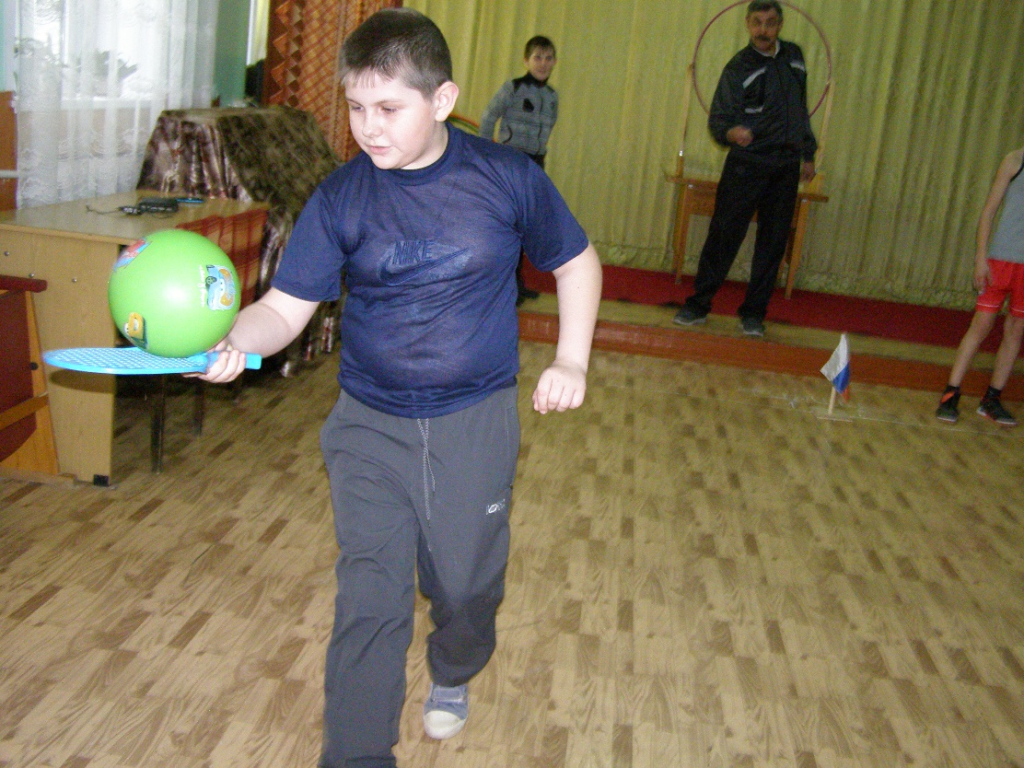
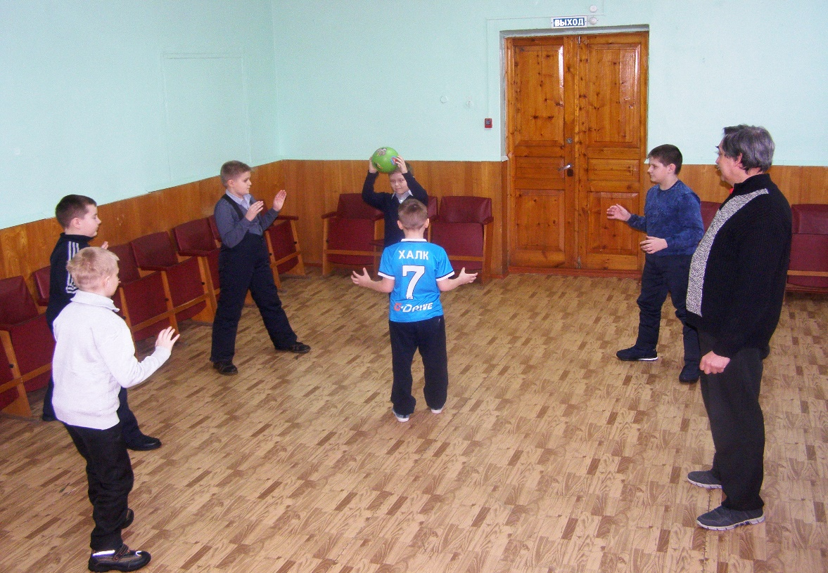
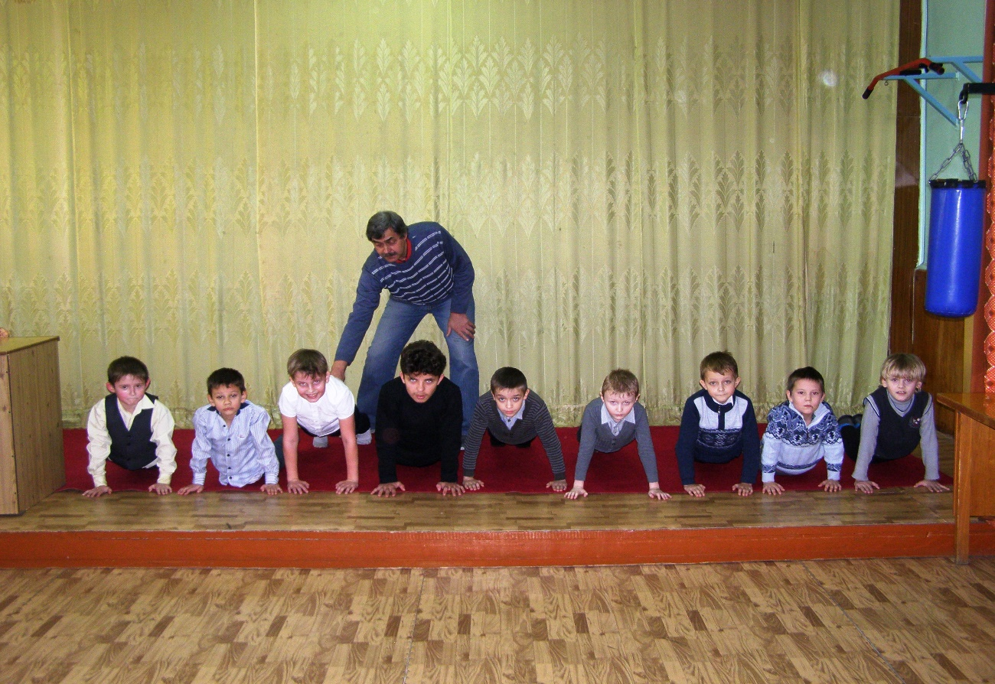



Slide 6
19 февраля прошло выступление членов Тепло-Огаревского отделения Всероссийского военно-патриотического движение «Юнармия». Юнармейцы показали свое мастерство в овладении оружием, строевой подготовки и умении навыков сборки и разборки автомата. Обучающиеся Дома детского творчества сделали первые шаги в военной подготовке с огромным интересом приняли участие в мероприятии. Руководитель военно-патриотическим объединением «Патриот» Подобедов Андрей Евгеньевич вместе со своими юнармейцами сумели заинтересовать ребят и обещали оказать им помощь стать юнармейцами в будущем. Мероприятие прошло с большим успехом. Организовал мероприятие педагог-организатор МКОУ ДОД «Дом детского творчества» Лакеев Юрий Михайлович.

Slide 7
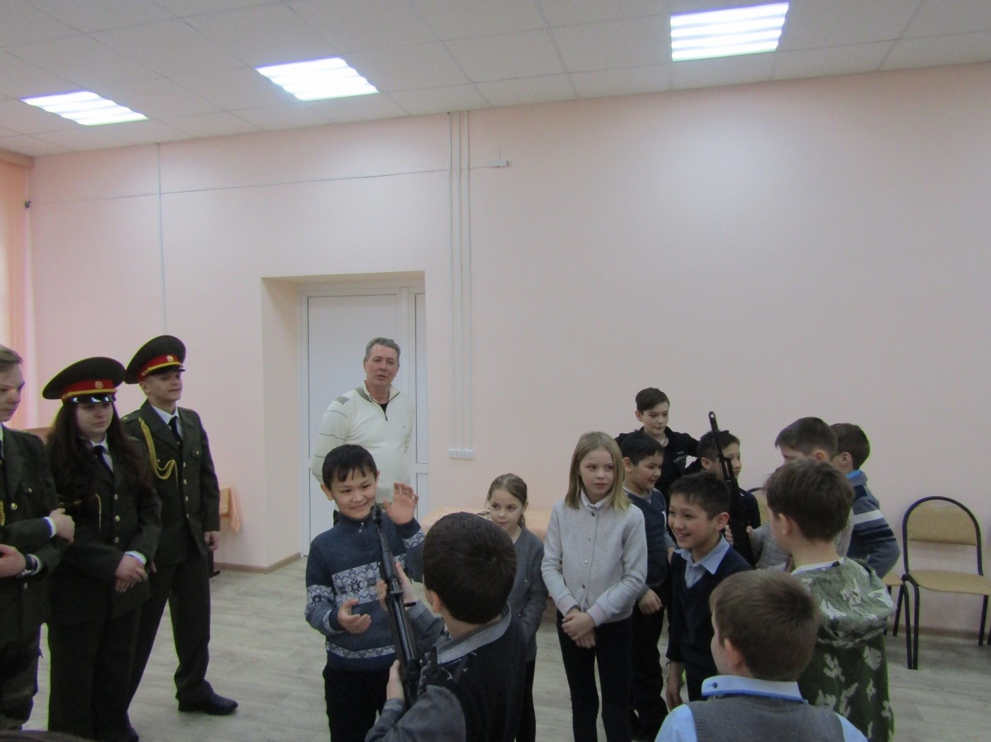
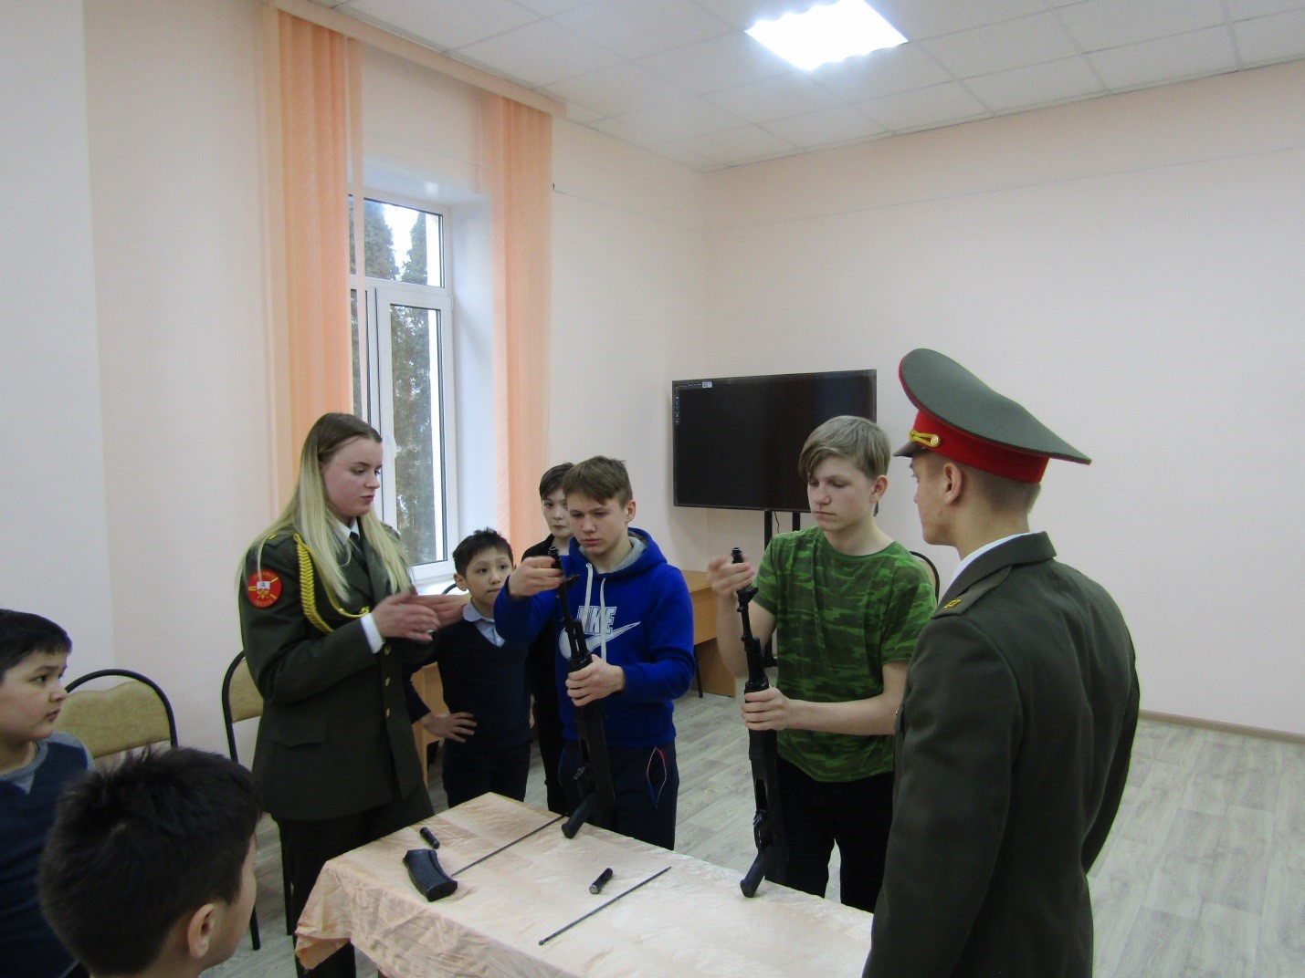

Slide 8
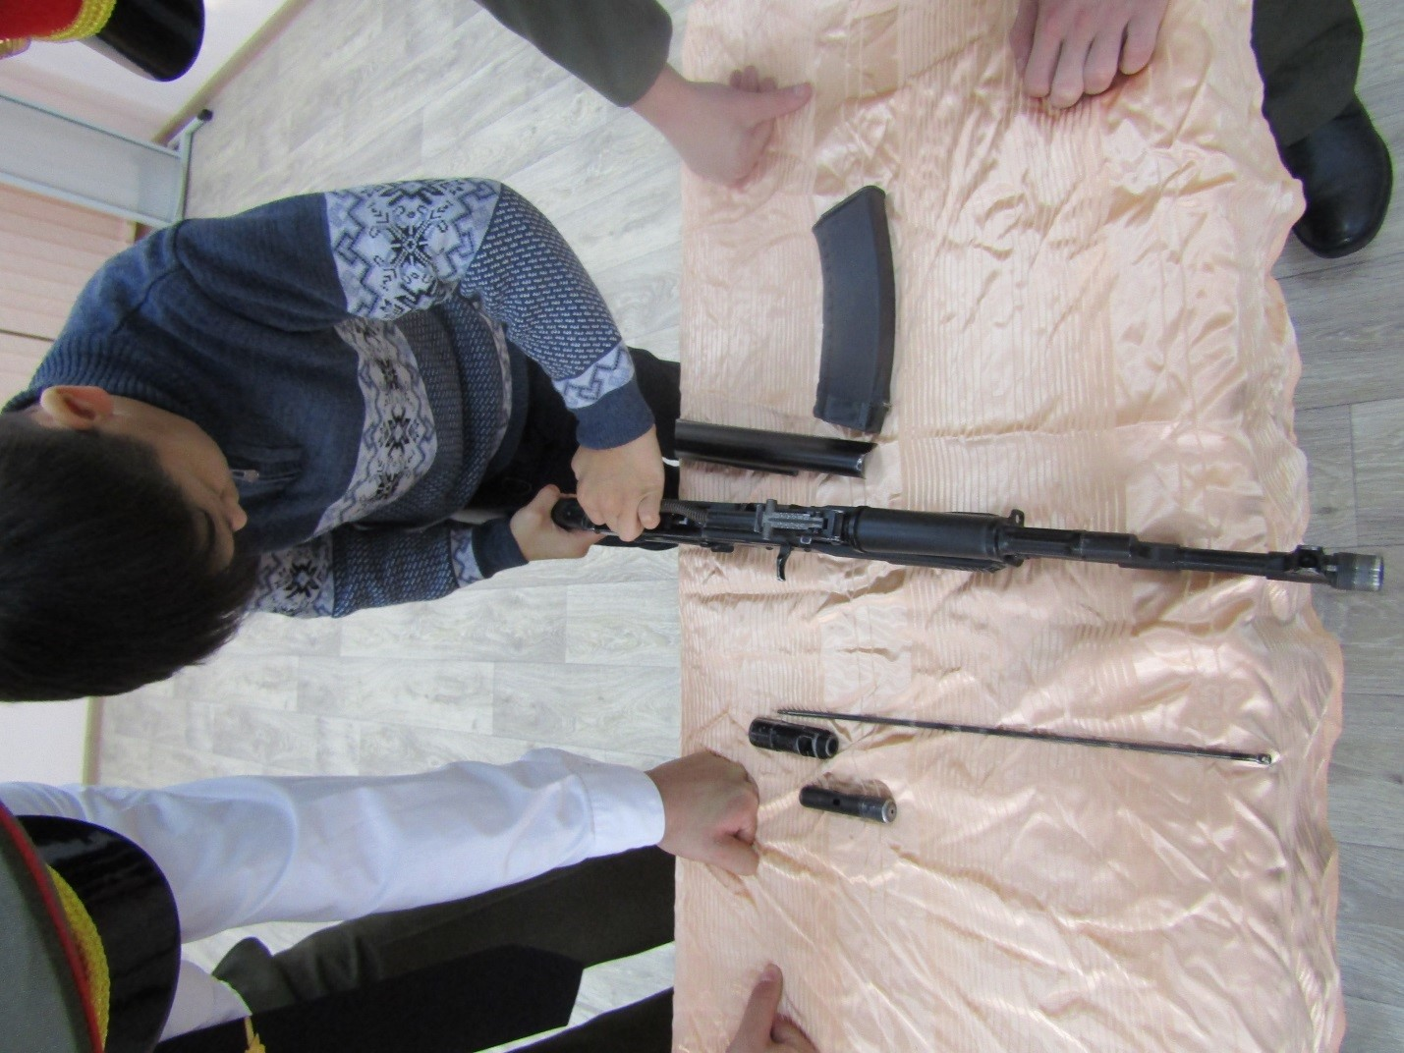
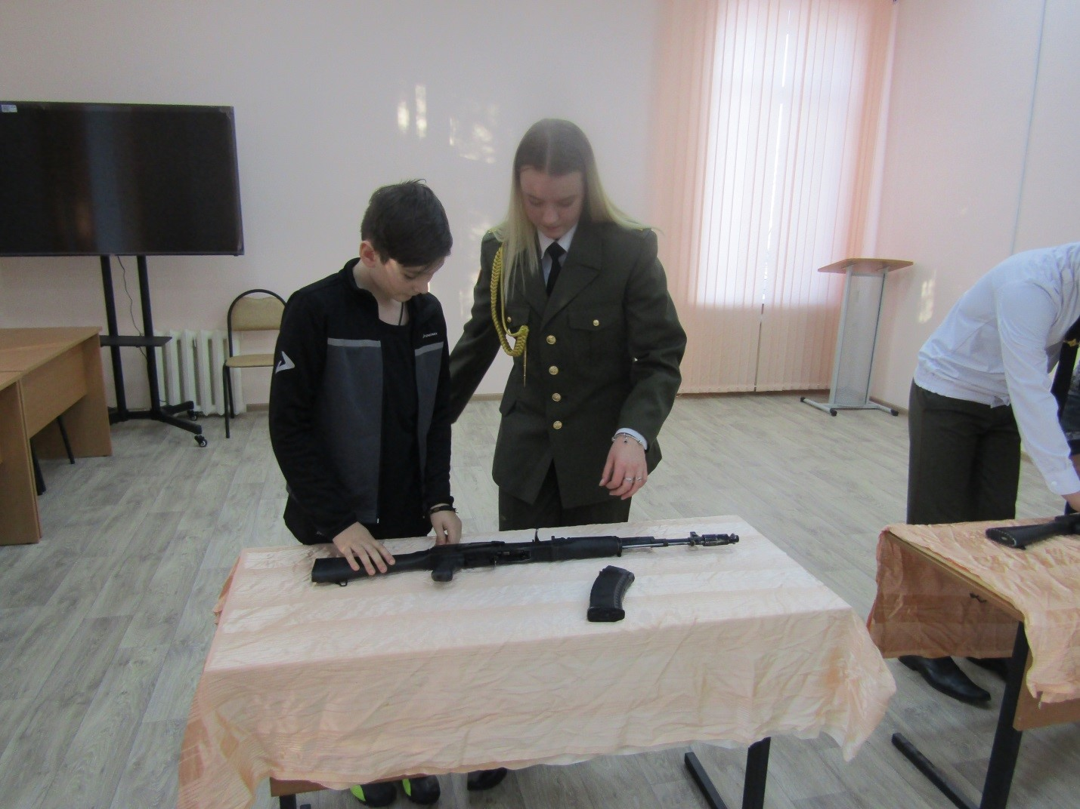

Slide 9
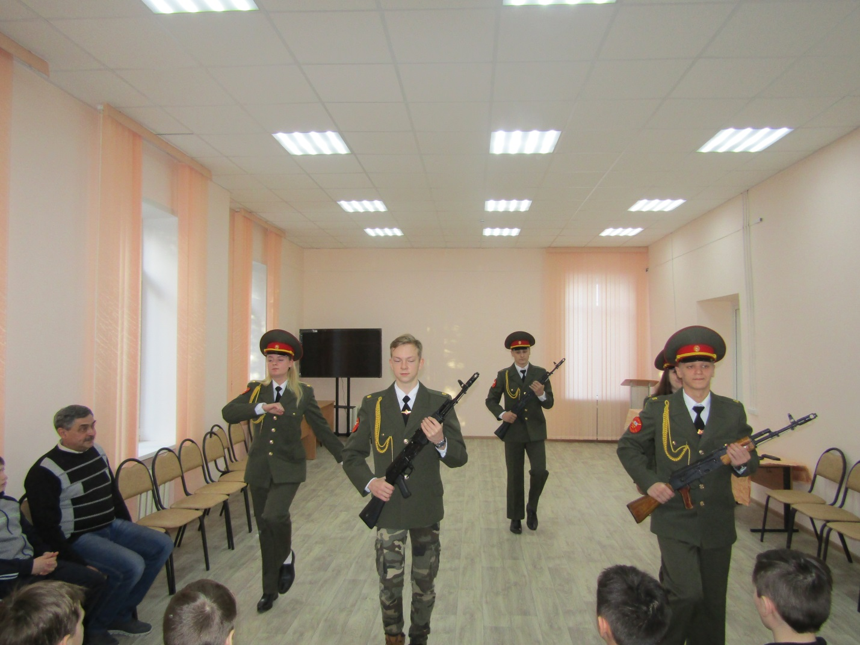
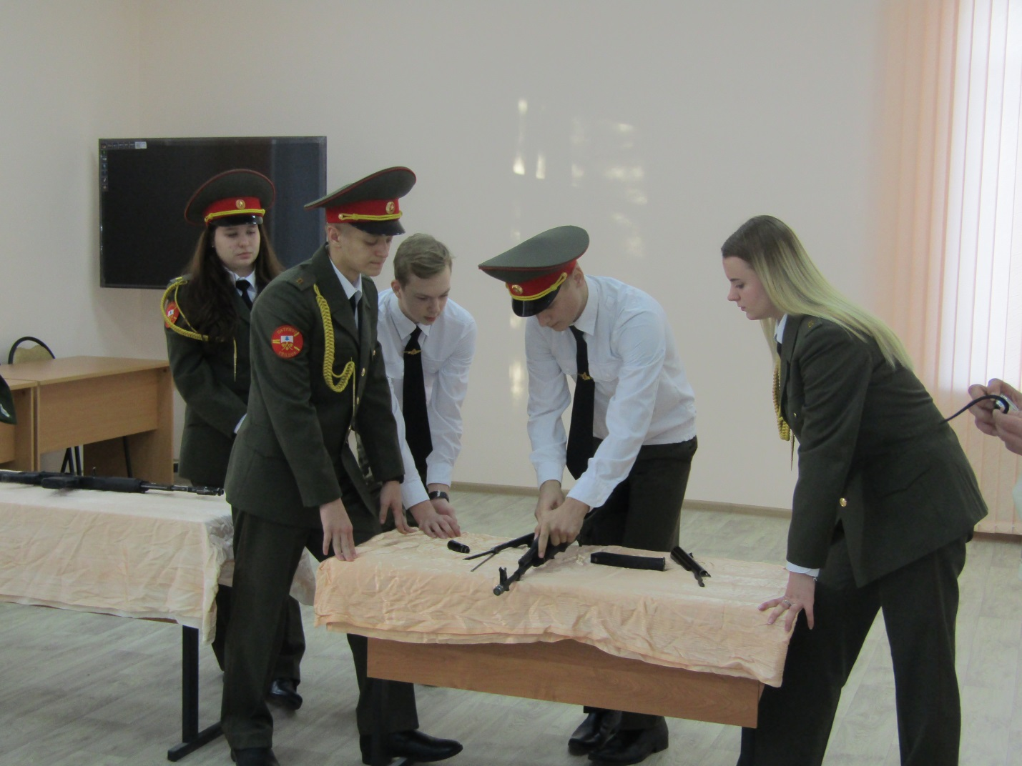

Slide 10
На кануне Дня Победы в объединении «подвижные игры» провели мероприятие под названием «Памяти павших будьте достойны». Группа детей посетили аллею Героев ,где ознакомились с земляками Героями Советского Союза, потом побывали на Братской могиле. В знак благодарности за чистое небо над головой почтили память павшим войнам – минутой молчания.

Slide 11
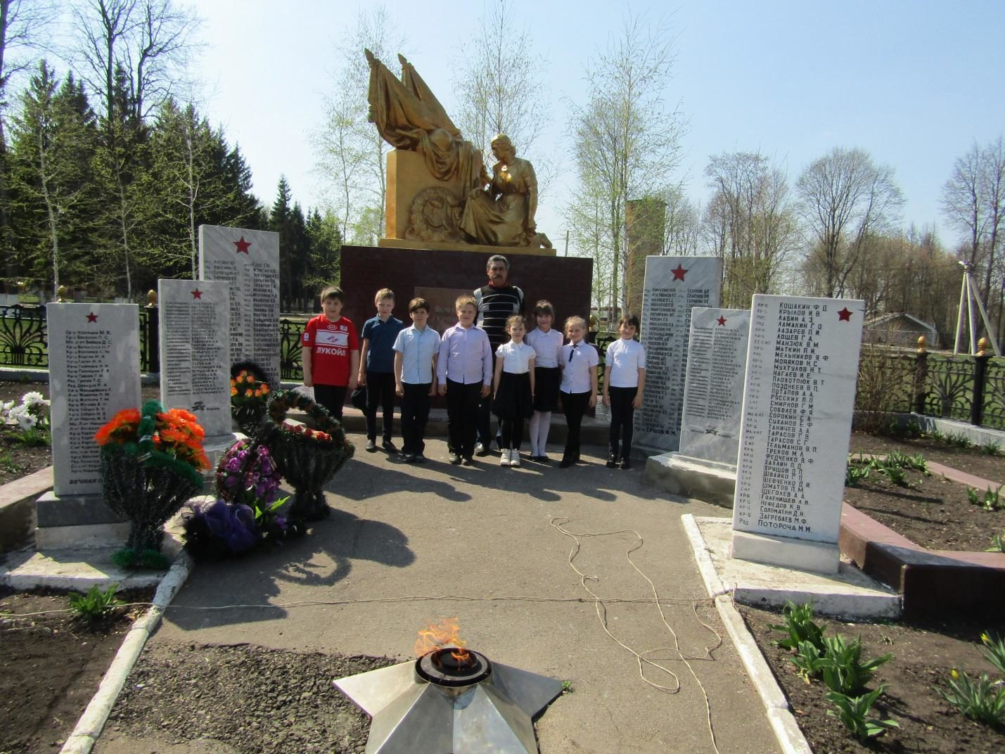
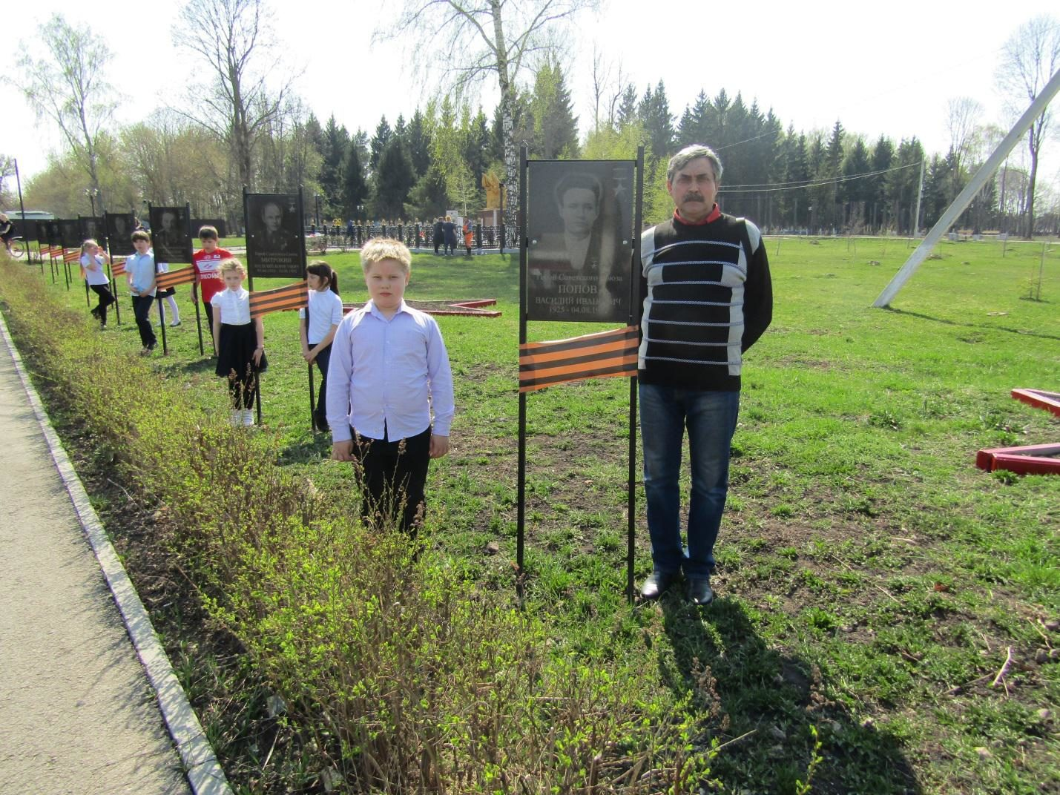

Slide 12
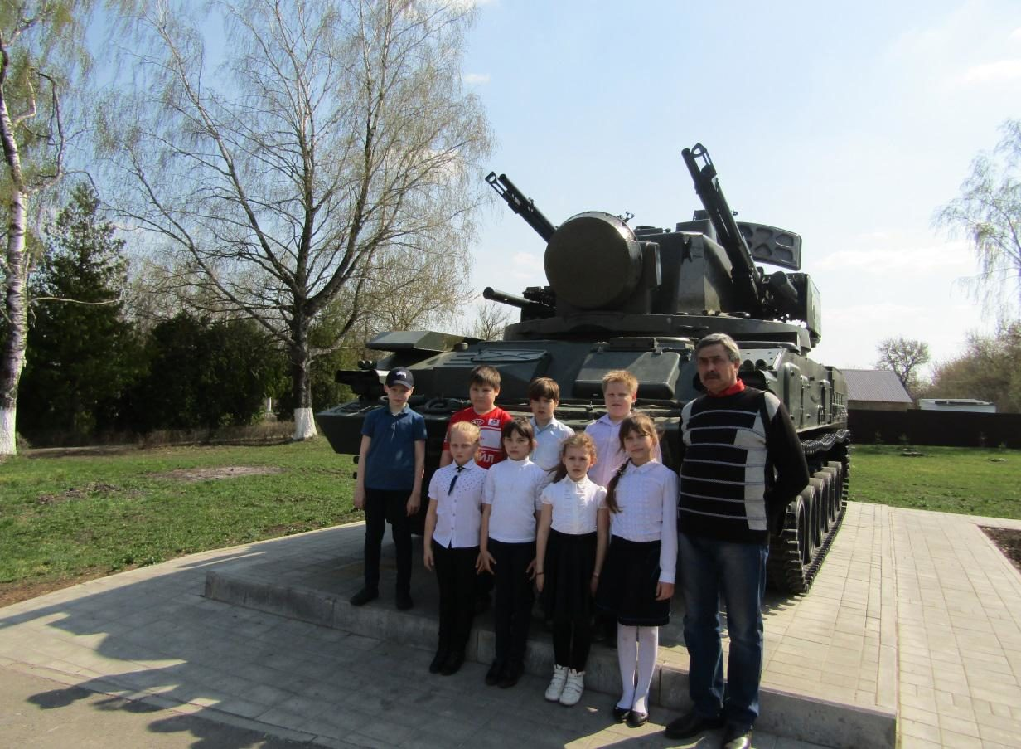
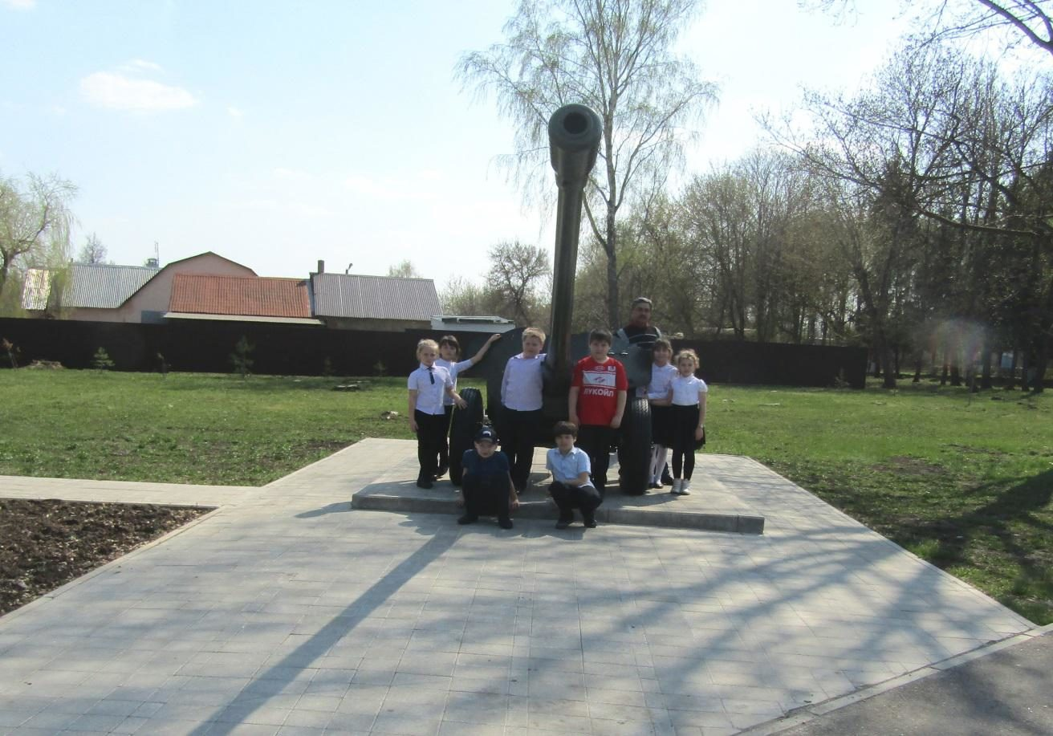

Slide 13
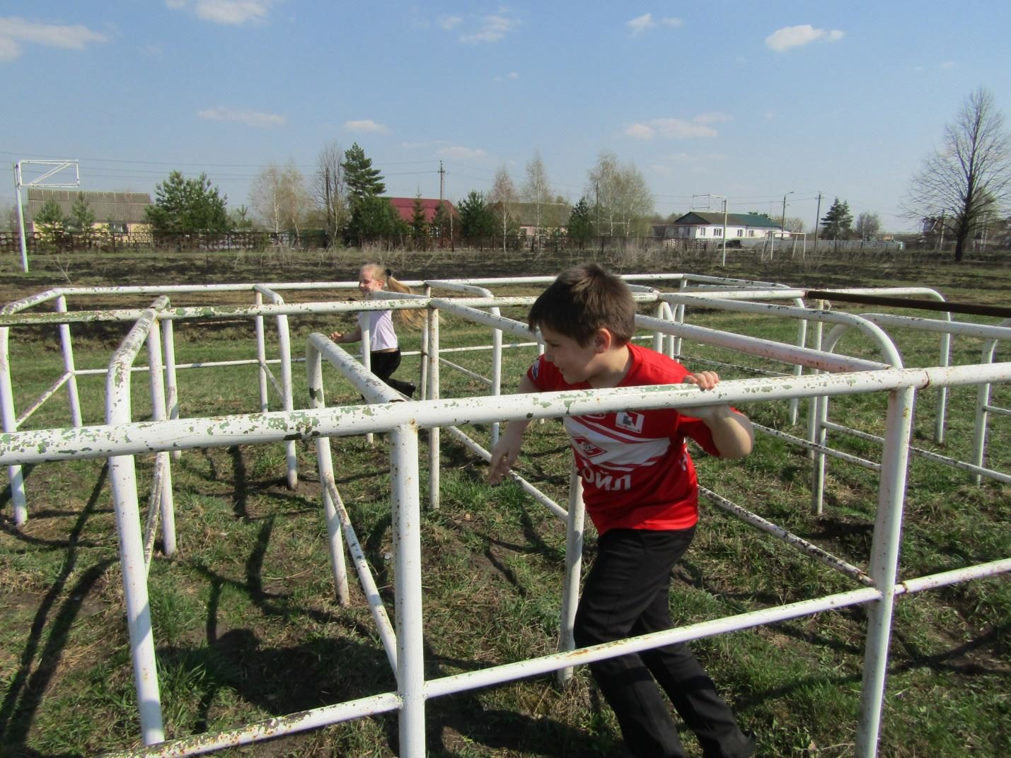
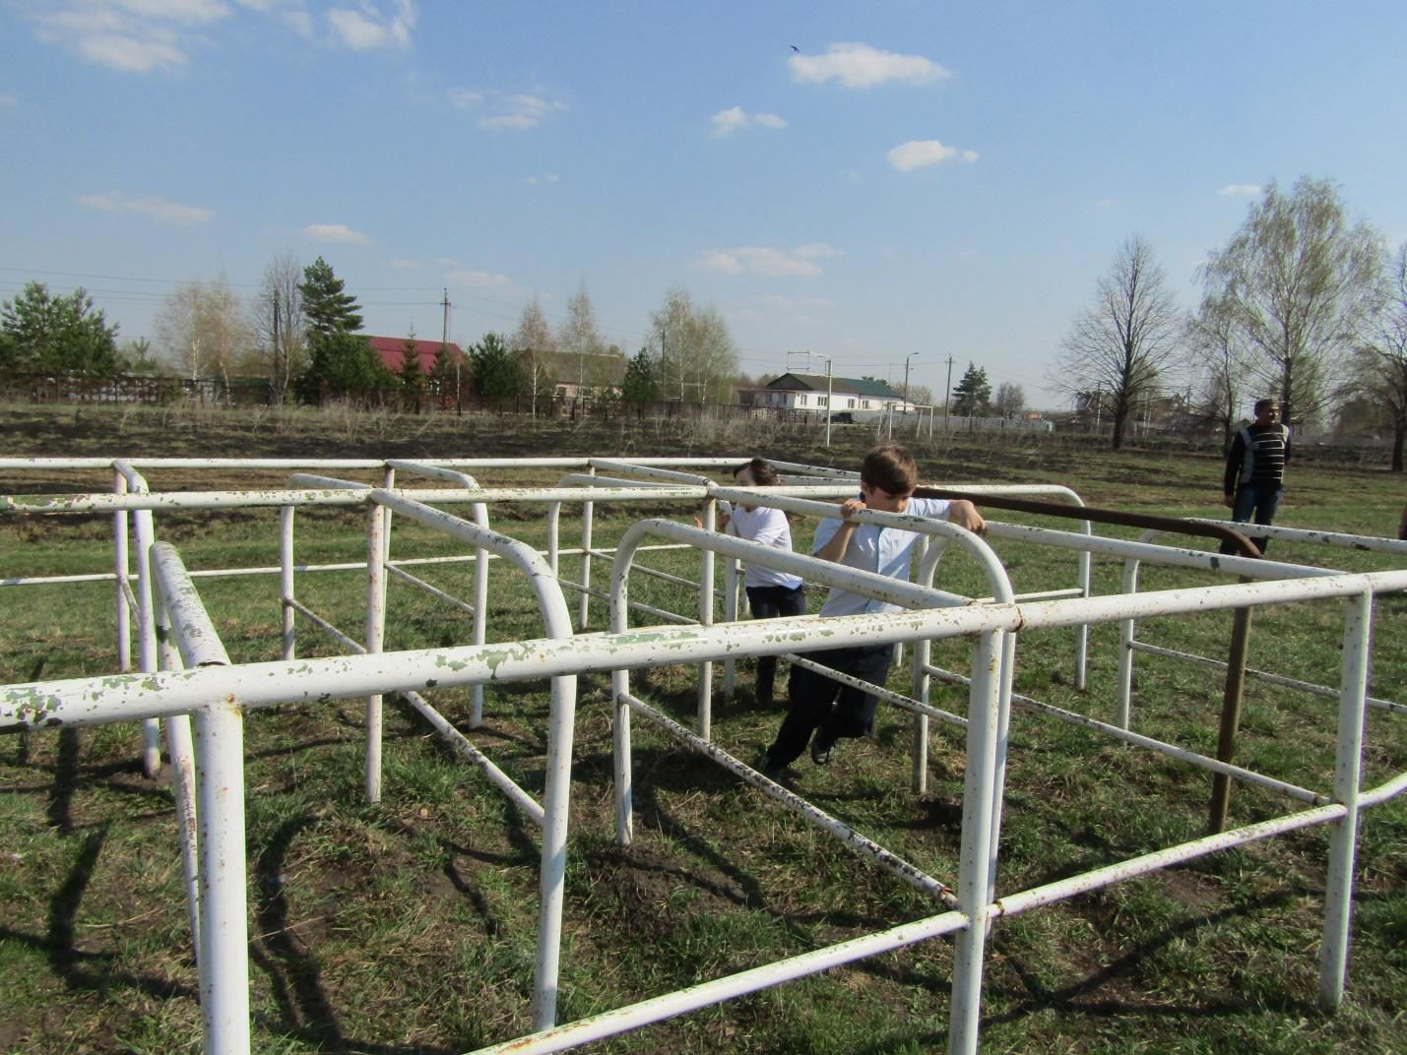
Игровой элемент:
Преодоление полосы препятствий (Лабиринт)
Эстафета

Slide 14
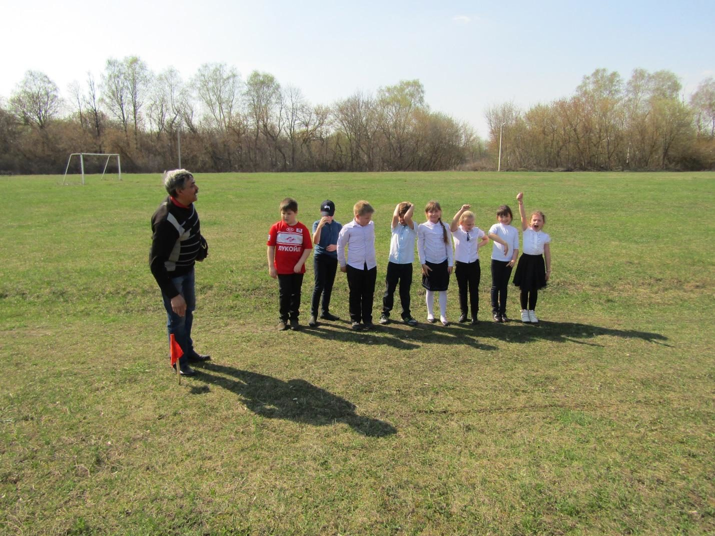
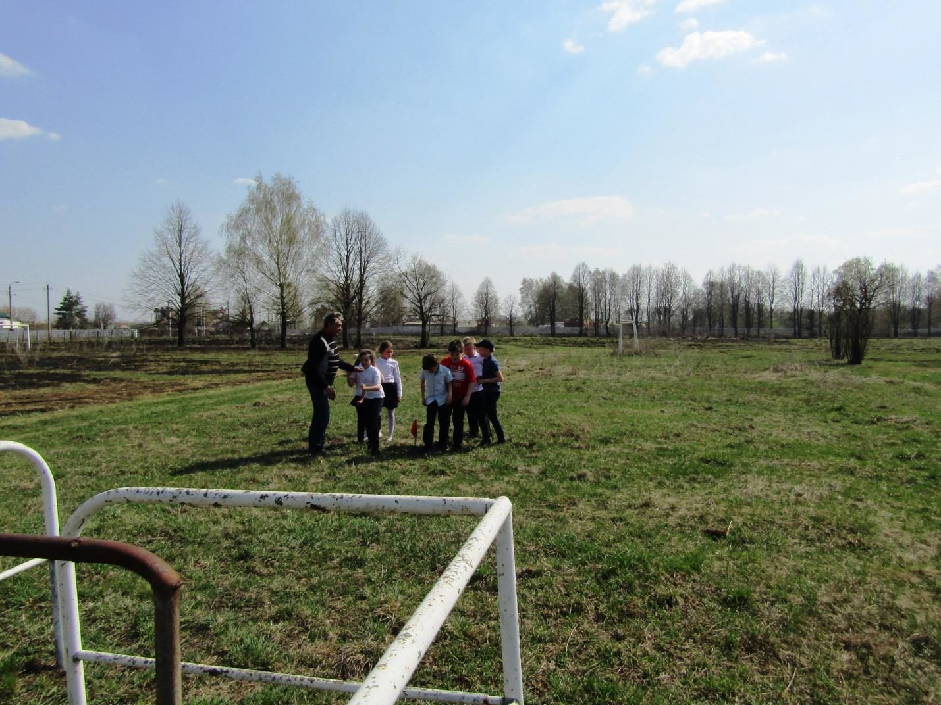
Подведение итогов эстафеты

Slide 15
В объединении «Подвижные игры» регулярно проводятся «весёлые старты» В одном из таких последних мероприятий участвовали две команды девочек «Радуга», мальчиков «Орлы» воспитанники преодолели десять этапов эстафеты , им требовалось быстро добежать до цели, бросит мяч в мишень, быстро догнать «противника» или убежать от него и т.д. Команды по ловкости и силе были практически равны. Команда «Орлы» на последнем этапе завоевали победное очко. Все участники «весёлых стартов» были награждены сладкими призами!

Slide 16
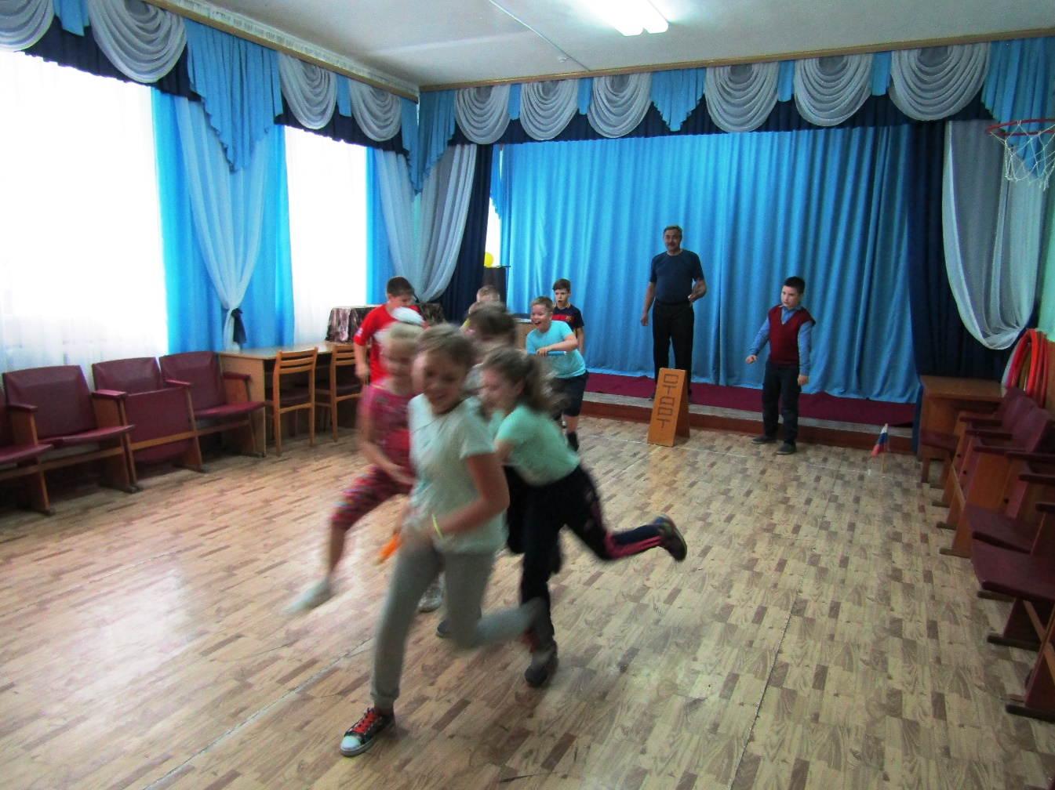
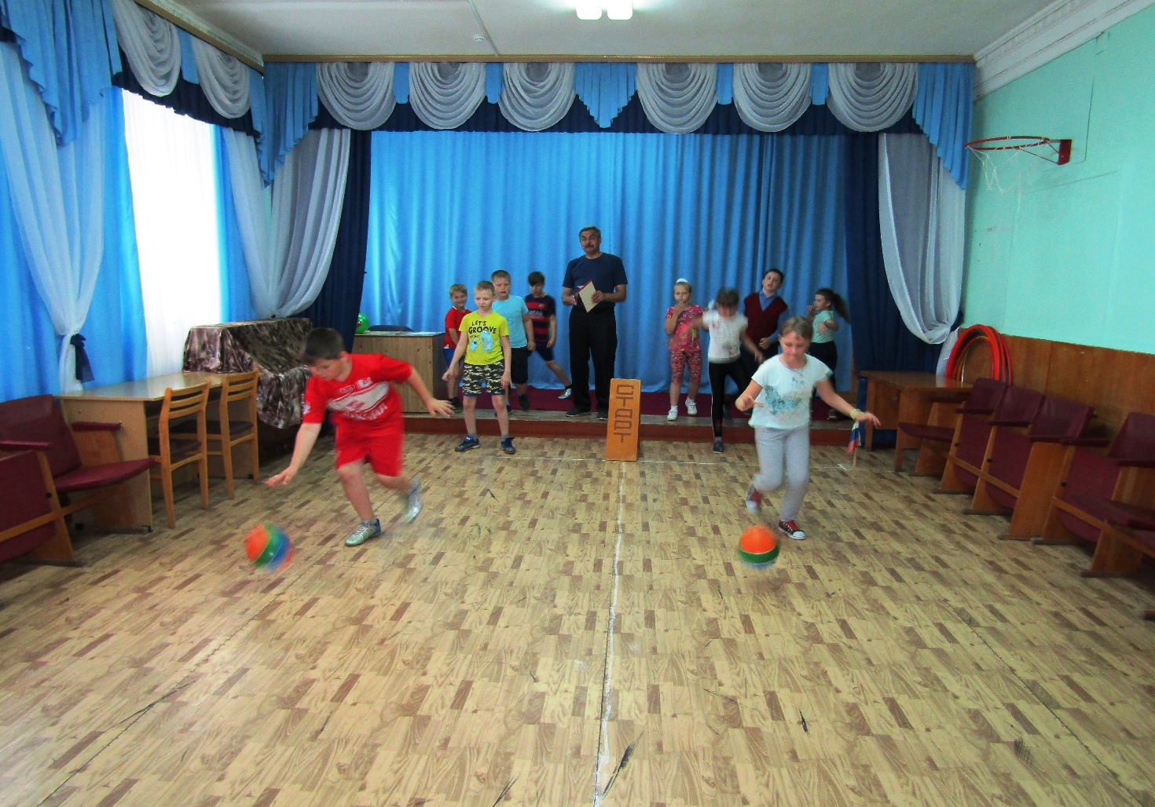

Slide 17
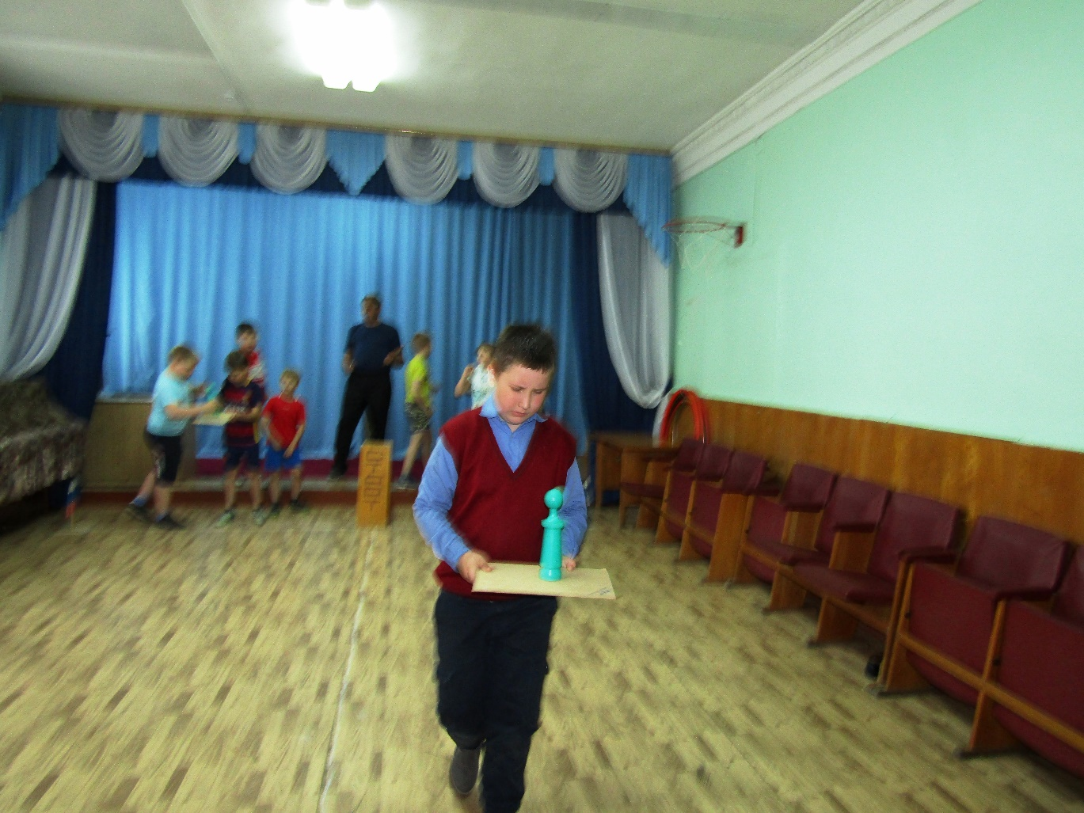
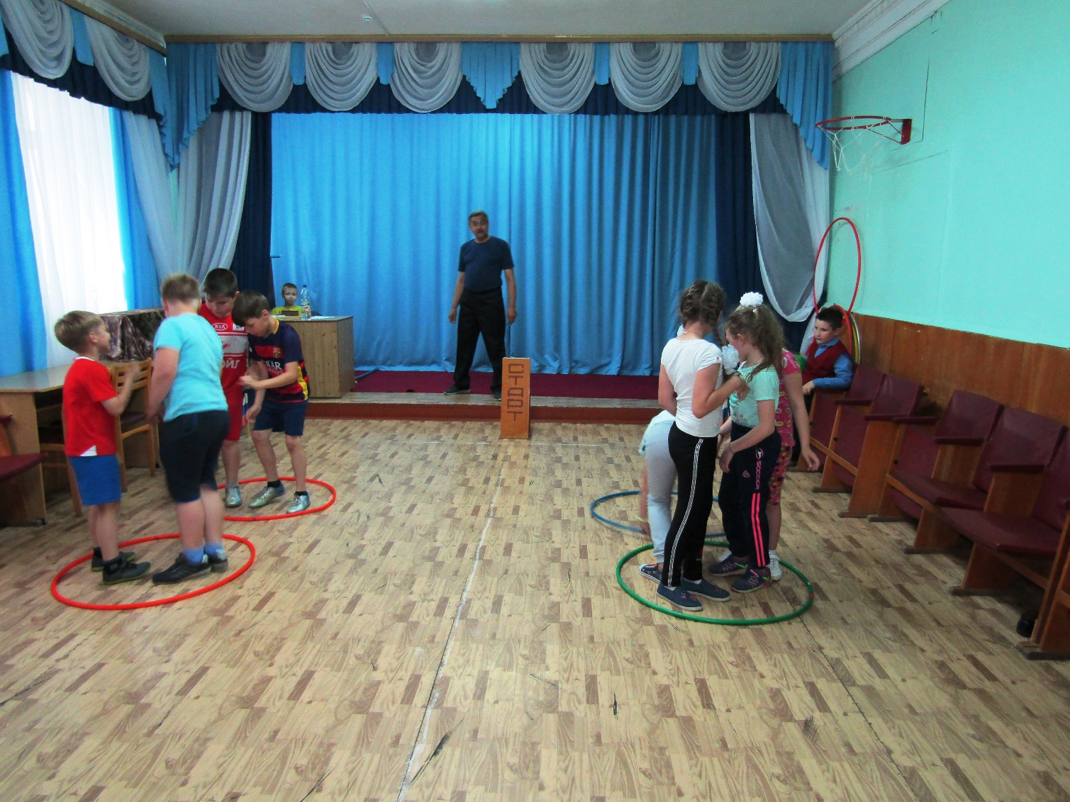

Slide 18
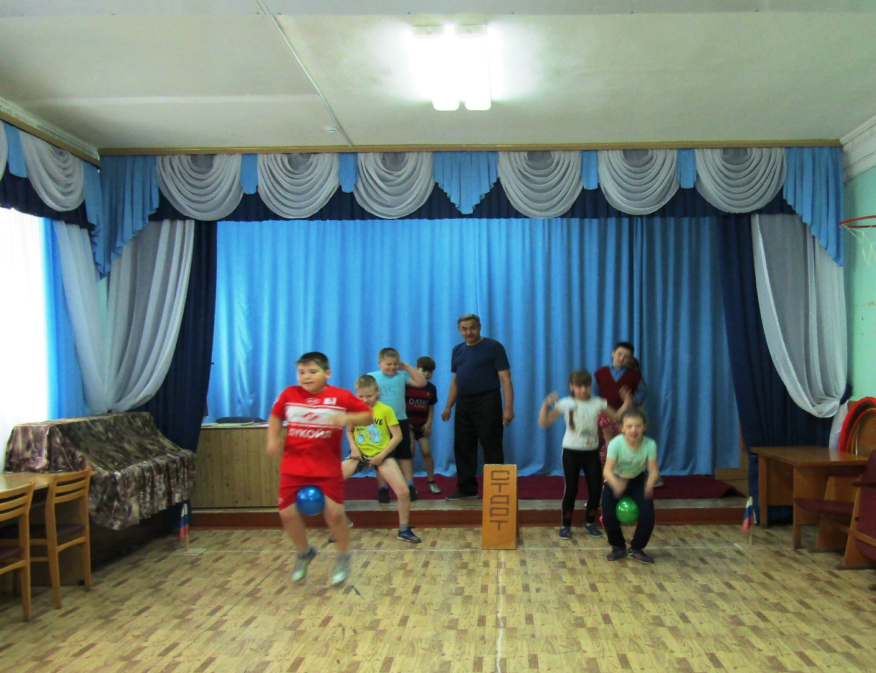
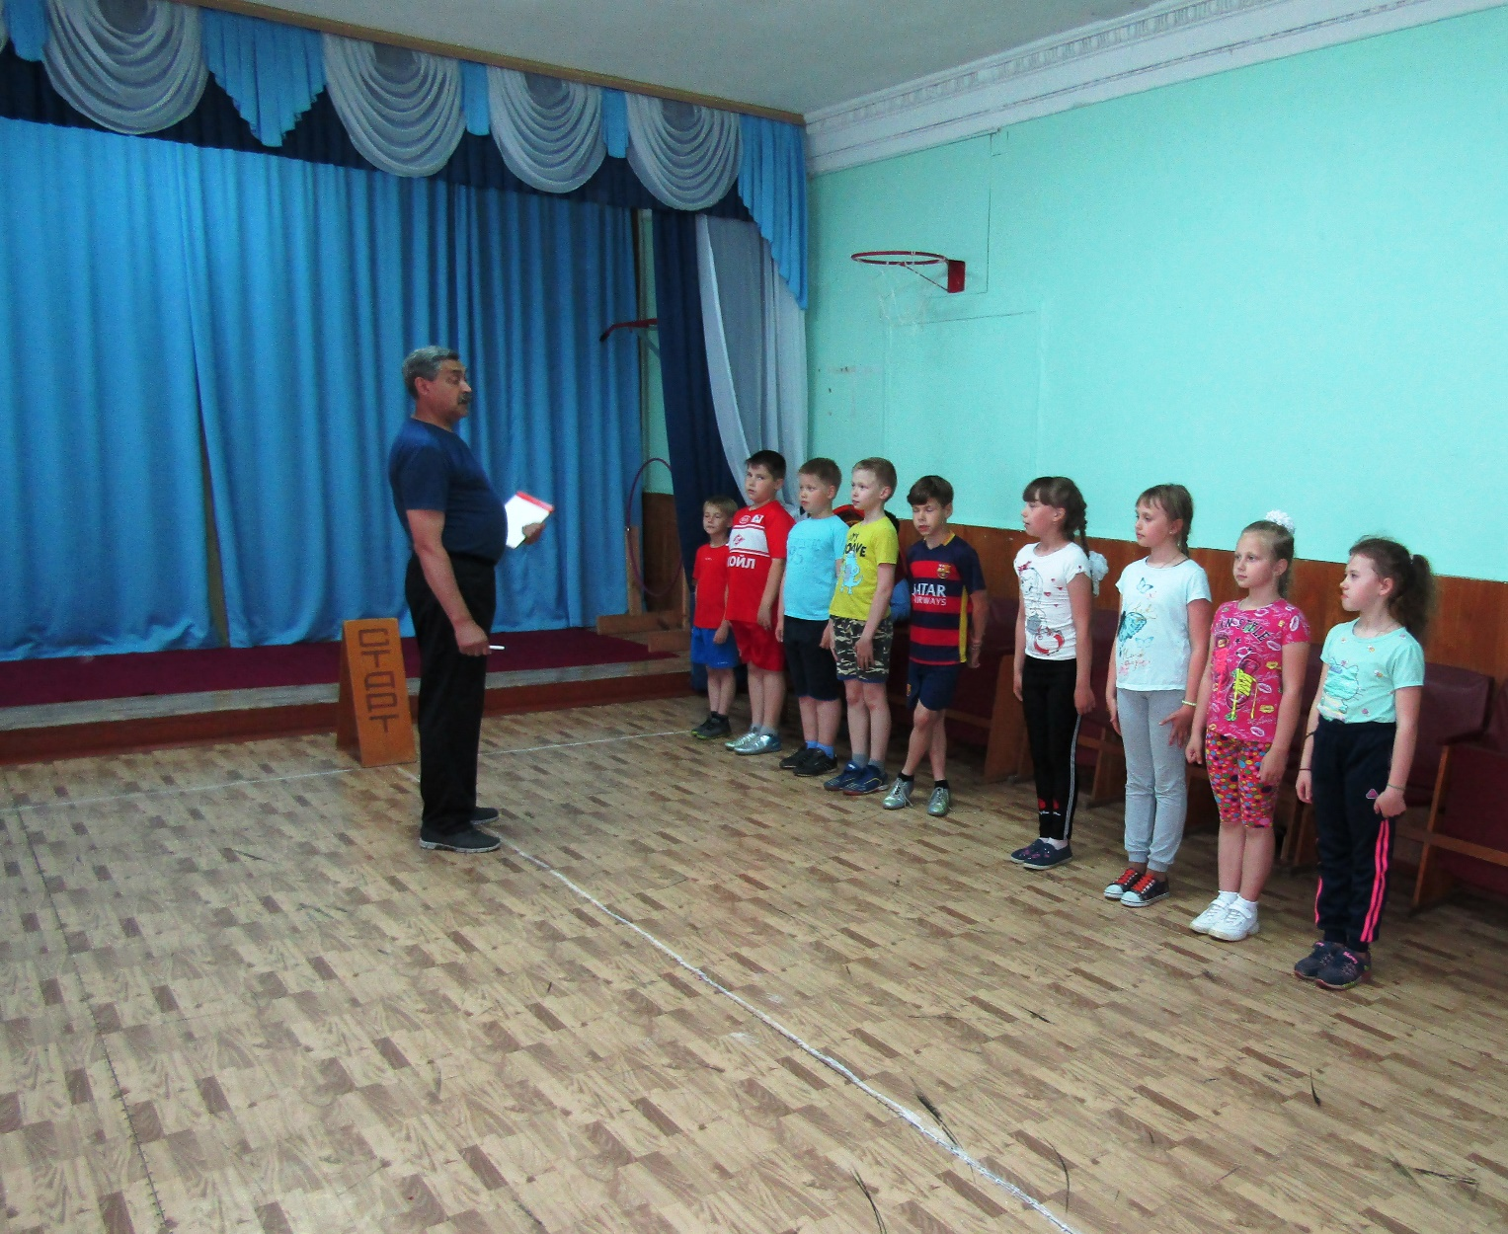

Slide 19
Готовимся к летней оздоровительной компании – многодневному походу. Педагог провёл инструктаж по технике безопасности по установке и свёртыванию палатки и разведению костра.

Slide 20
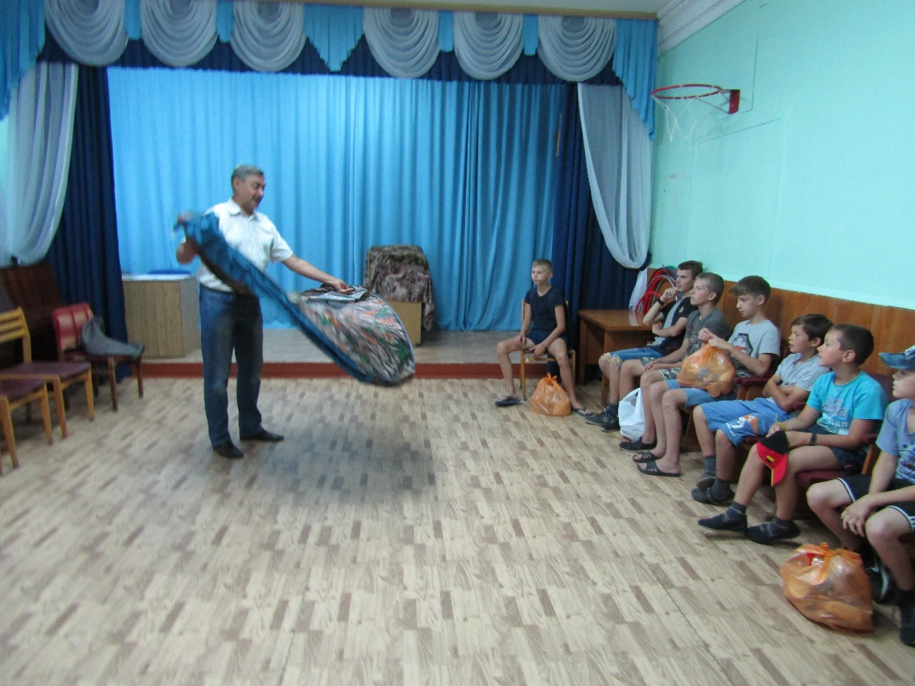
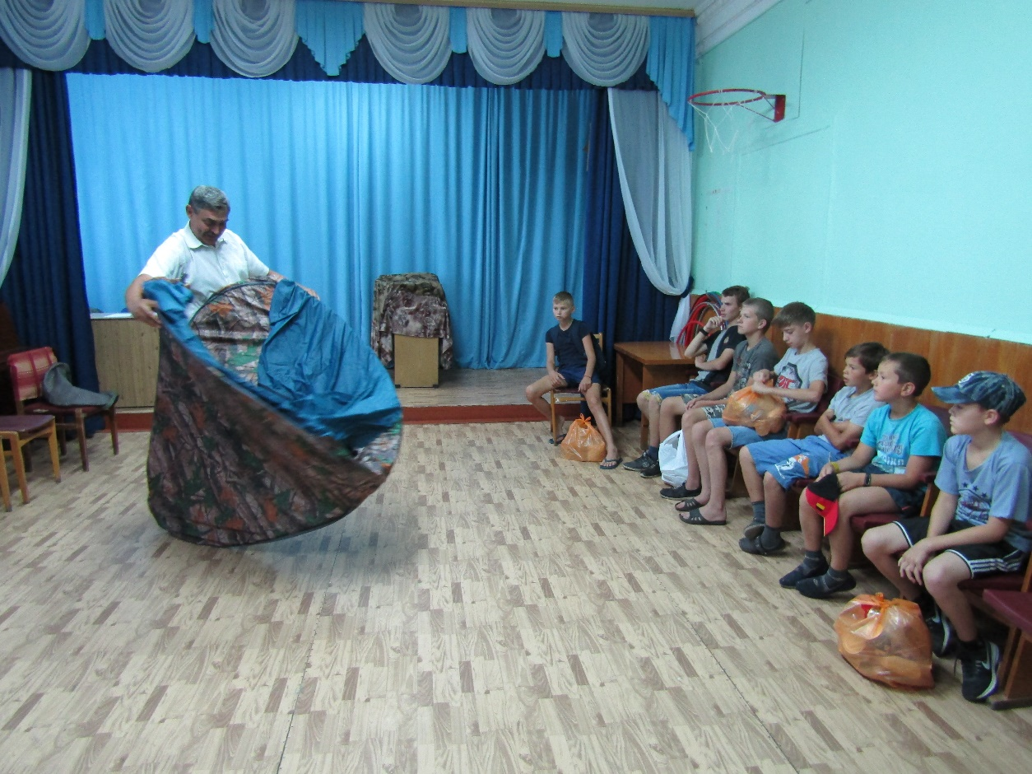
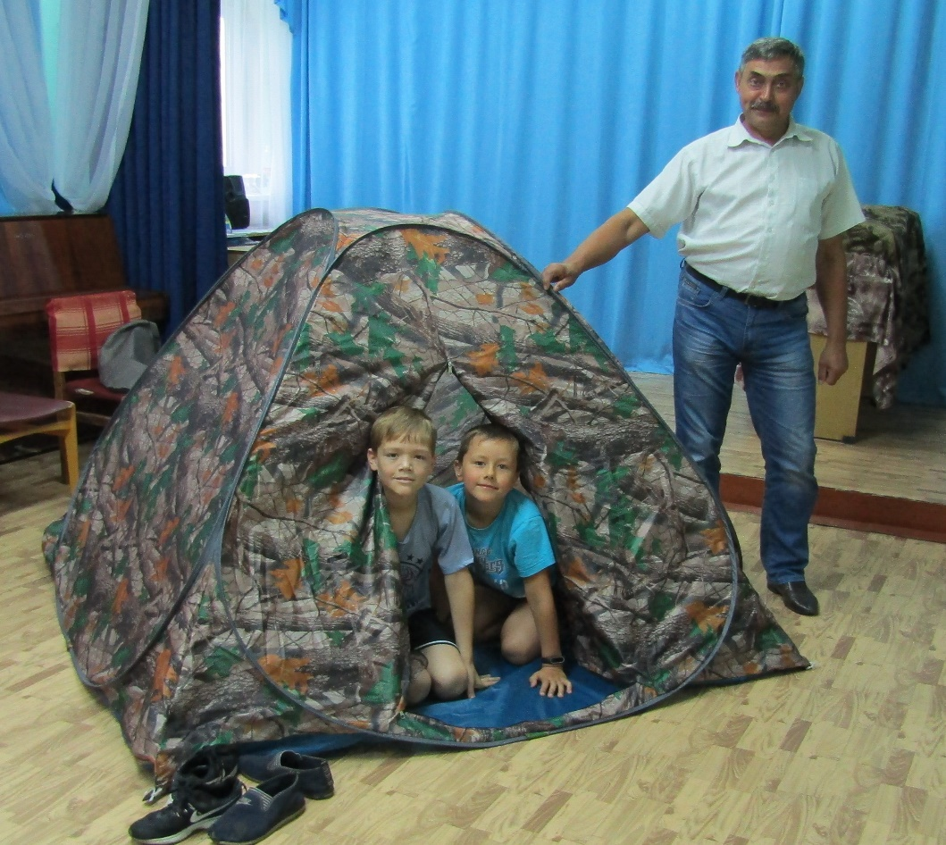

Slide 21
29 мая 2019 года в объединении «подвижные игры прошло итоговое занятие лучшим воспитанникам была объявлена благодарность за успешное овладение знаниями и навыками на занятиях и активное участие в мероприятиях проводимых учреждением. Список награждённых: Блинов Юрий Ильичев Михаил Блинов Кирилл Самсонов Михаил Кондрашов Дмитрий Маханёв Сергей Морозов Дмитрий Нилов Михаил

Slide 22
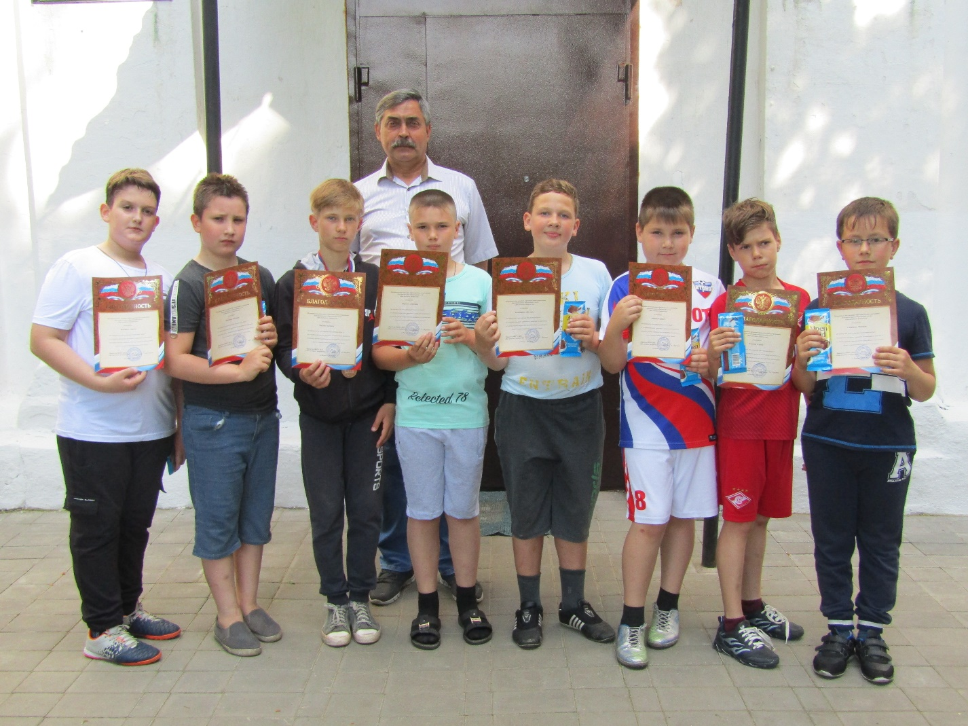
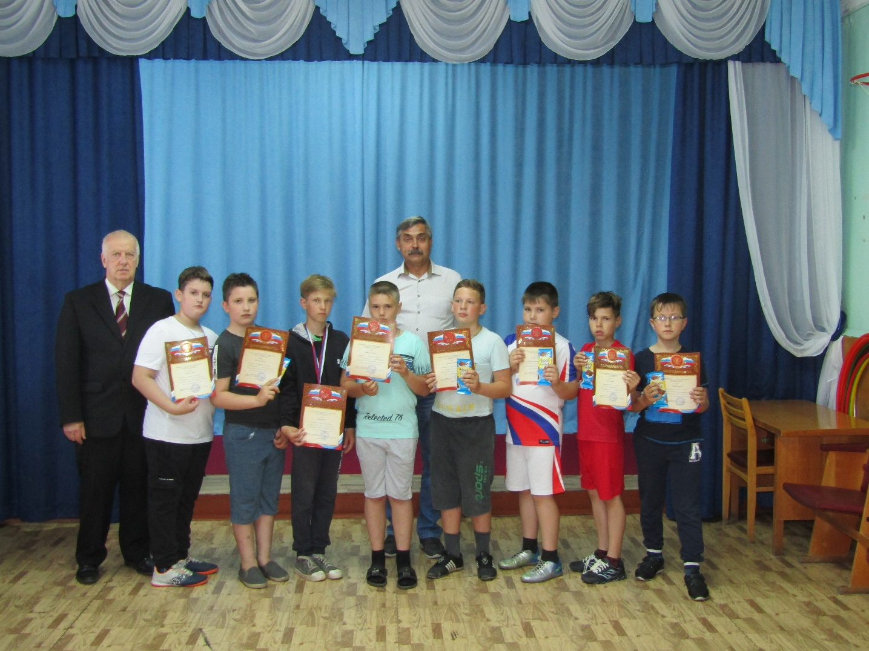

Slide 23
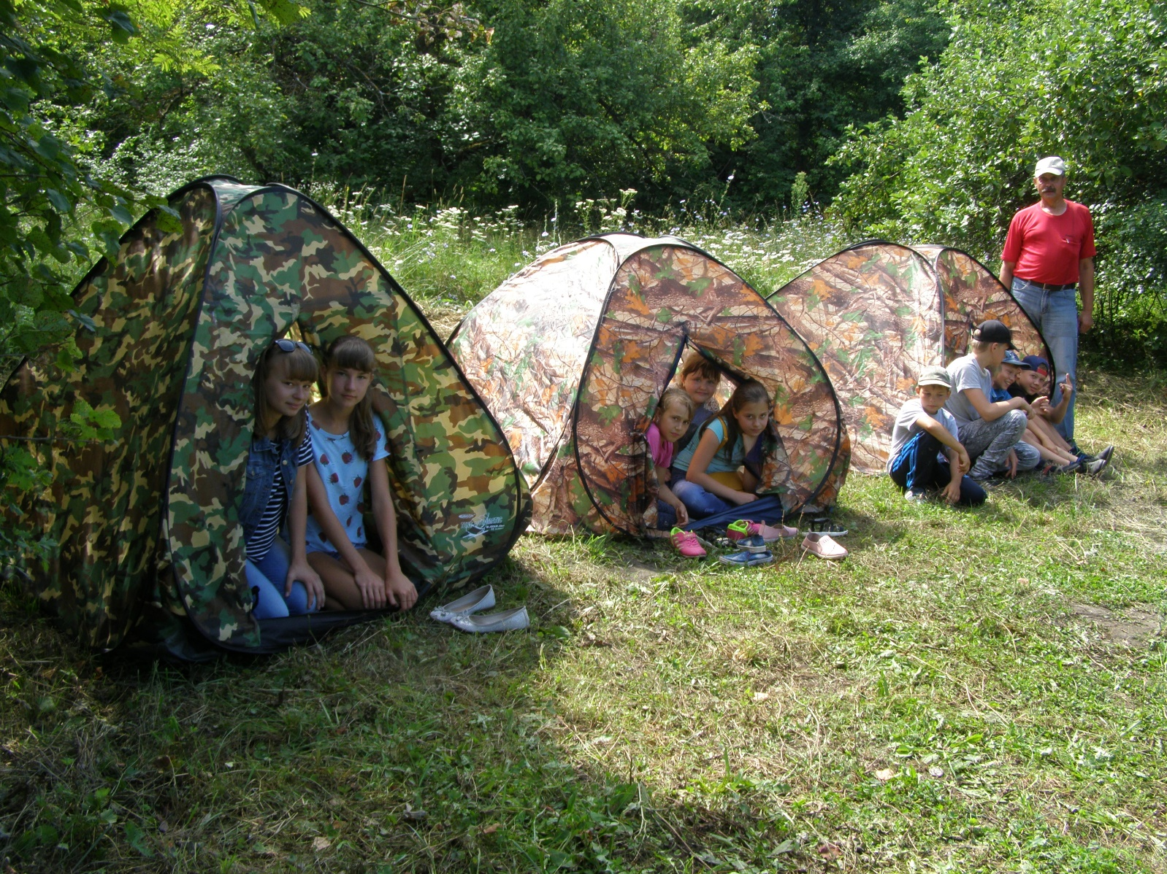
В августе 2019 года с воспитанниками ДДТ планируется традиционный многодневный поход.
ДЕТИ из объединения «ПОДВИЖНЫЕ ИГРЫ»

Slide 24
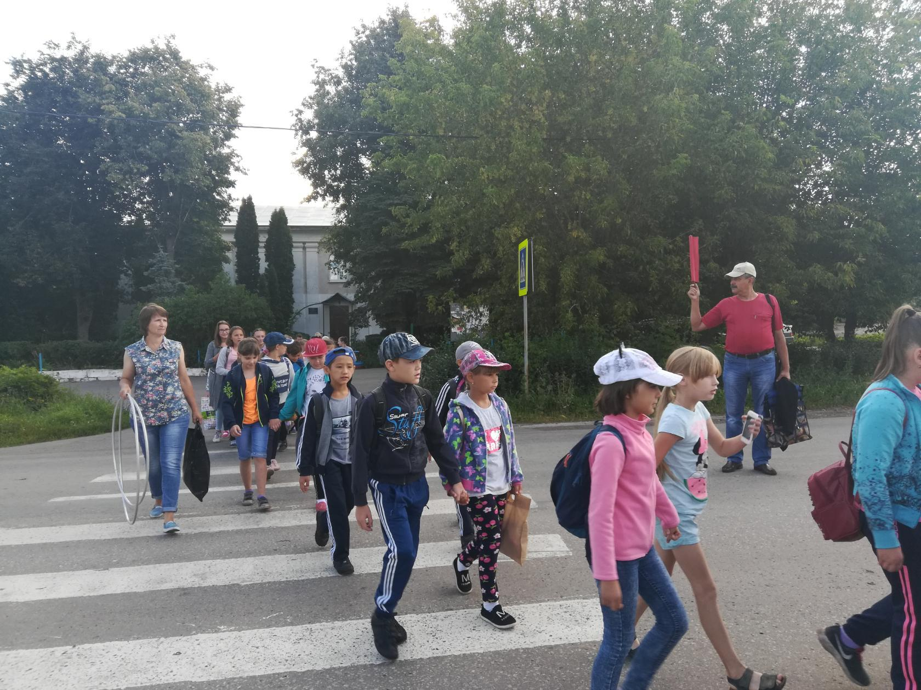
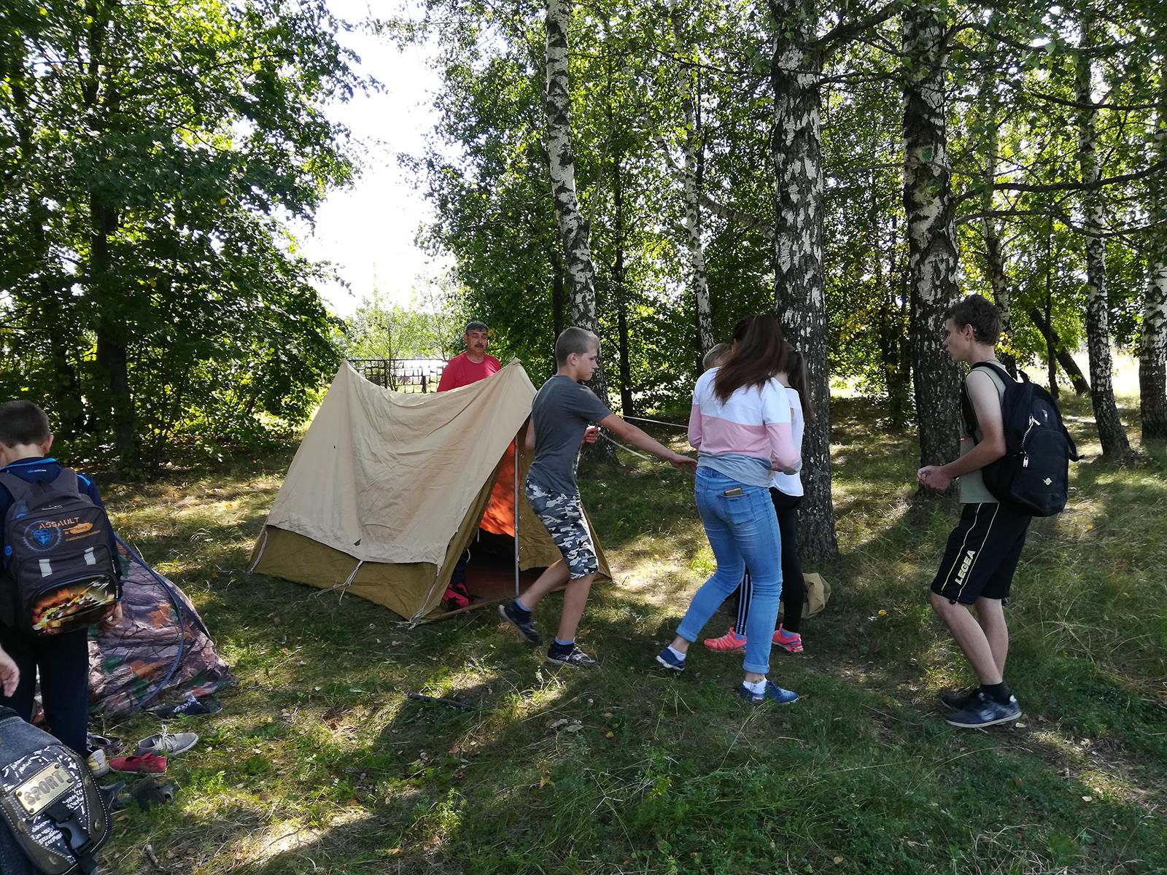
Поход 2018 год

Slide 25
ВСЁ!!!

